Slide 1
주제:
DBP
과제 프로젝트
음원 관리 프로그램
오후반 2조
학번: 2020100057 이름: 이태균
학번: 2020100203 이름: 최진환
학번: 2019100959 이름: 박규태
학번: 2020100025 이름: 류지협

Slide 2
목차
프로젝트 개요
시스템 개요
시스템 요구분석
데이터베이스 설계 ERD
개발 환경
역할 분담
개발 일정
시스템 주요 기능
시연
보완 사항 및 개발 후기

Slide 3
프로젝트 개요 (1/2)
주제
주제 요약
음원 관리 시스템
→사용자가 음원을 올릴 수 있고 다른 사용자가 업로드한 음원을 살 수 있는 음원 관리 시스템 개발을 목표로 한다.

Slide 4
프로젝트 개요 (2/2)
개발 동기
개발 동기
유통사의 도움 없이 개인이 직접 음원을 업로드하고 음원 수입을 얻을 수 있는 플랫폼을 만들어보자.
개발 목표
개발 목표
1. 사용자 친화적인 음원 관리 플랫폼 개발
사용자가 쉽게 음원을 업로드하고 관리할 수 있는 직관적인 인터페이스를 제공한다.
구매자와 판매자 모두에게 간편한 사용자 경험을 보장한다.
2.음원 업로드 및 거래 기능 구현
업로드된 음원을 다른 사용자가 구매할 수 있는 기능을 개발한다.
거래 내역을 관리하는 안정적이고 신뢰할 수 있는 시스템을 구축한다.

Slide 5




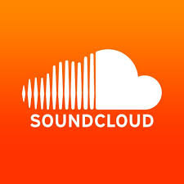

시스템 개요(1/2)
시스템 개요를 간단히 그림으로 표현 및 설명
음원 스트리밍 서비스
전자 상거래 플랫폼

Slide 6
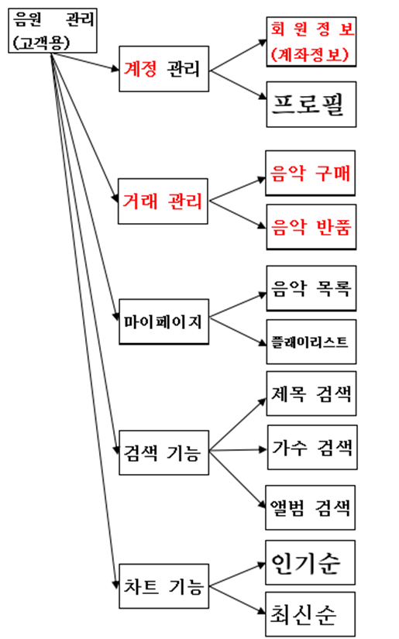
시스템 개요(2/2)
시스템 전체 기능도 표현 및 설명
(전체 기능 구성도를 트리 구조로 표현하고 간단히 각 기능 설명)

Slide 7
시스템 요구분석
시스템 요구 분석
시스템 요구 분석
(프로젝트 주제에서 중심적으로 기획한 요소 또는 방향성)
1. 음원 업로드: 사용자가 직접 제목,가격을 설정해서 올린다.
2. 음원 거래: 음원 거래 후 거래 내역(구매자, 판매자, 구매일자 등) 을 알 수 있도록 거래 내역을 볼 수 있게한다.

Slide 8
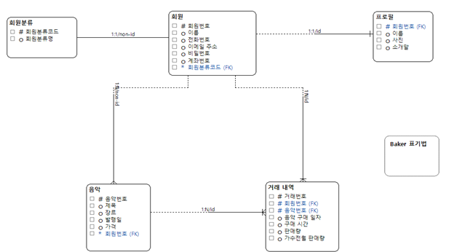
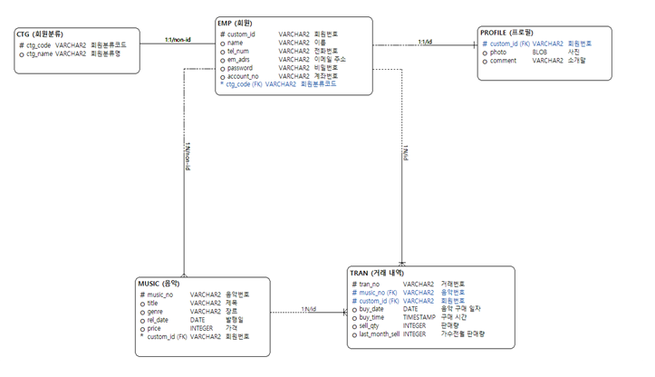


데이터베이스 설계 ERD
논리 ERD/물리 ERD

Slide 9
개발 환경
운영체제
Windows OS, Mac OS
개발도구
Visual Studio 2022, sqlplus, SQL Developer
개발언어
Oracle 11g, C#

Slide 10
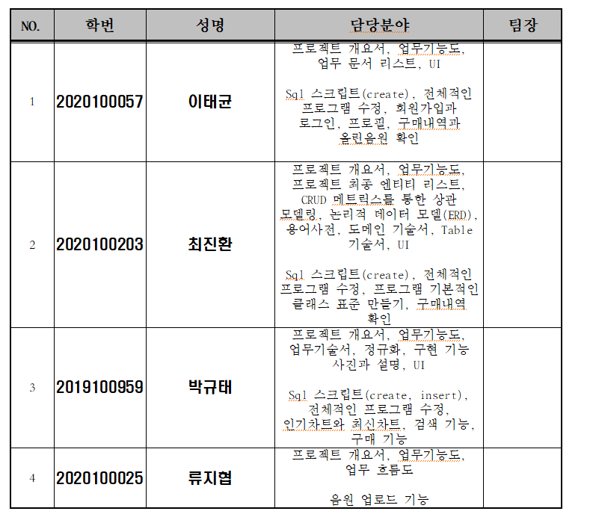
역할 분담

Slide 11

개발 일정

Slide 12
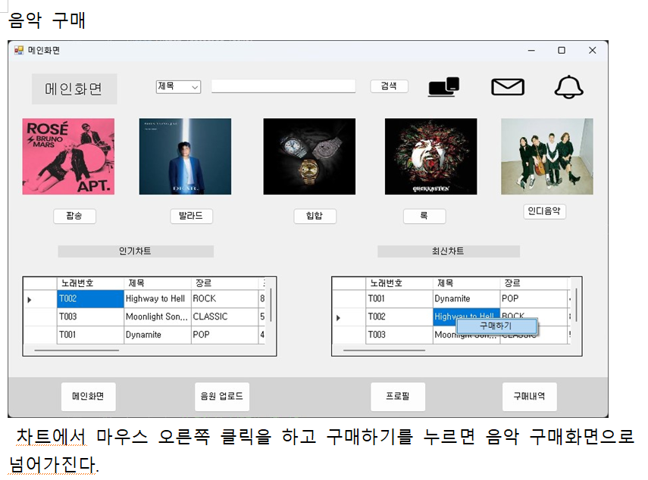
시스템 주요 기능(1/N)
기능1 : 구현한 기능별로 UI화면 캡쳐와 간단한 설명
→ 메인화면
Moneybag-HOME

Slide 13
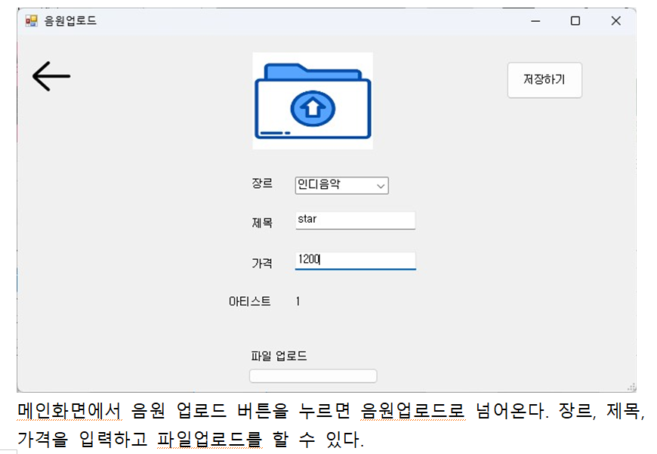
시스템 주요 기능(2/N)
기능2 : 구현한 기능별로 UI화면 캡쳐와 간단한 설명
→ 음원 업로드
Moneybag-HOME

Slide 14
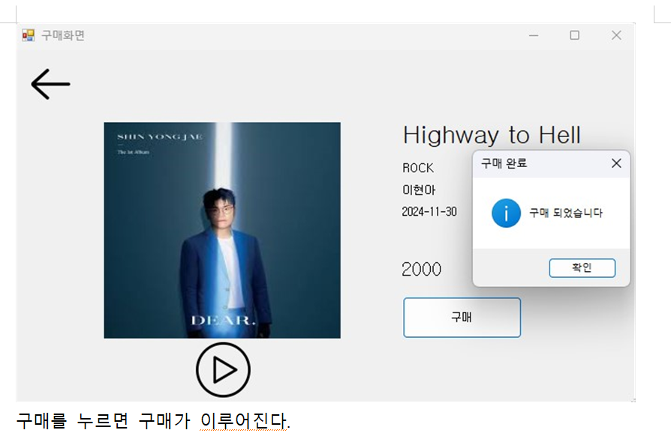
시스템 주요 기능(3/N)
기능3 : 구현한 기능별로 UI화면 캡쳐와 간단한 설명
→ 음원 구매
Moneybag-HOME

Slide 15
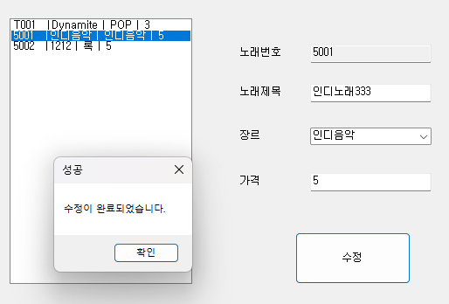
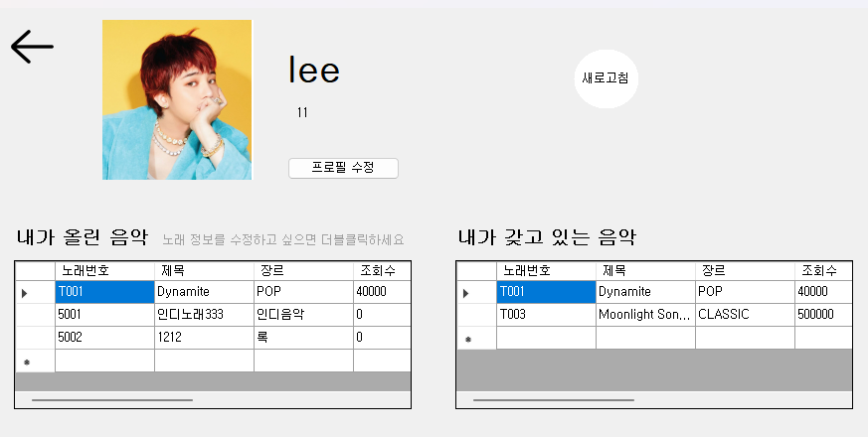
시스템 주요 기능(4/N)
기능4 : 구현한 기능별로 UI화면 캡쳐와 간단한 설명
→ 음원 수정
Moneybag-HOME
내가 올린 음악에서 더블 클릭하여 노래의 정보를 수정가능

Slide 16
시 연

Slide 17
보완 사항 및 개발 후기
보완 사항
사진 적용, 좋아요나 조회수 관련 로직 등등
개발 후기
좌절감: 오류를 디버깅 할 때마다, “여기서 벽을 느끼면 앞으로 어떡하나…”하는 생각이 들었습니다.
성취감: 그래도 한 걸음씩 프로젝트가 진행되고 의도대로 작동하는 순간들 마다, 자신감을 얻었습니다.
동료애: 3~4명씩 팀을 이루어서 프로젝트를 하는 걸 이번에 처음 겪었습니다. 혼자서 무언가를 만드는 것 보다 팀과 함께 만드니까 서로 동료애도 생기고 성취감도 배가 되는 것 같습니다.

